Slide 1

Реализация методической и образовательной деятельности по непрерывному повышению профессионального мастерства педагогов Республики Тыва
Удилова И.В., руководитель ЦНППМ

Slide 2

Образовательная деятельность
«Совершенствование предметных и методических компетенций учителей (в том числе в области формирования функциональной грамотности)» - 350 чел. (2020 г.), 83 чел. (2021 г.)
«Школа современного учителя» - 673 чел. (84% от заявленных к обучению)
«Школа современного учителя. Развитие функциональной (ЕНГ, МГ, ЧГ) грамотности» - 275 чел. (65% от заявленных на обучение)
мобильные устройства;
умные датчики и интернет вещей;
технологии, основанные на определении местоположения;
аутентификация, авторизация и идентификация;
аналитика и визуализация больших данных;
доступность вычислительных ресурсов по запросу;
продвинутые интерфейсы взаимодействия человека и компьютера;
машинное обучение.

Slide 3
Образовательная деятельность
В 2021 году – 1256 чел. - 17,8%
В 2022 году - + 520 чел. - 24,8% (6 КПК)
На 1 мая 2022 года: прошли обучение 456 чел.
обучаются 258 чел. (3 КПК)
Накопительно - 1572 учителя, 29 - управленческие кадры, 53 педагога СПО, 3 педагога ДОД
мобильные устройства;
умные датчики и интернет вещей;
технологии, основанные на определении местоположения;
аутентификация, авторизация и идентификация;
аналитика и визуализация больших данных;
доступность вычислительных ресурсов по запросу;
продвинутые интерфейсы взаимодействия человека и компьютера;
машинное обучение.

Slide 4
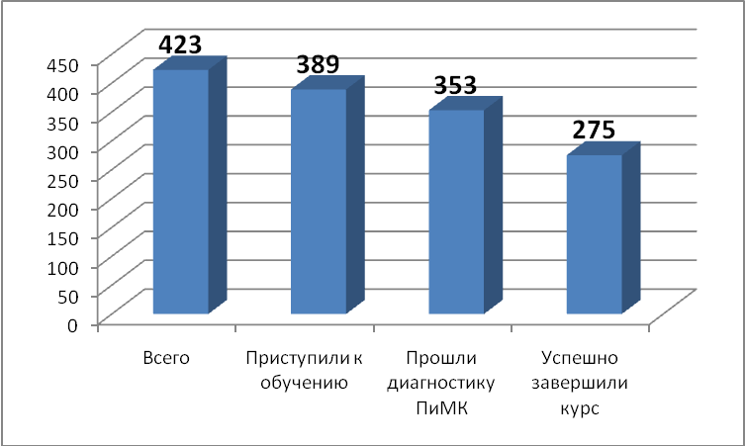
Итоги курса «Школа современного учителя. Развитие функциональной грамотности»
мобильные устройства;
умные датчики и интернет вещей;
технологии, основанные на определении местоположения;
аутентификация, авторизация и идентификация;
аналитика и визуализация больших данных;
доступность вычислительных ресурсов по запросу;
продвинутые интерфейсы взаимодействия человека и компьютера;
машинное обучение.

Slide 5
АНАЛИЗ ПРОФЕССИОНАЛЬНЫХ КОМПЕТЕНЦИЙ УЧИТЕЛЕЙ-ПРЕДМЕТНИКОВ СЛУШАТЕЛЕЙ КУРСА «ШКОЛА СОВРЕМЕННОГО УЧИТЕЛЯ»
Удилова И.В., руководитель ЦНППМ

Slide 6
Оценка предметных и методических компетенций учителей-предметников (слушателей курса «Школа современного учителя»)
мобильные устройства;
умные датчики и интернет вещей;
технологии, основанные на определении местоположения;
аутентификация, авторизация и идентификация;
аналитика и визуализация больших данных;
доступность вычислительных ресурсов по запросу;
продвинутые интерфейсы взаимодействия человека и компьютера;
машинное обучение.

Slide 7
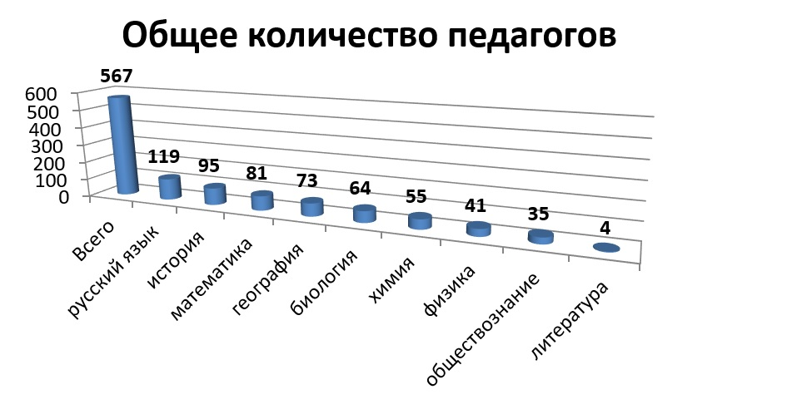
Оценка предметных и методических компетенций учителей- предметников (слушателей курса «Школа современного учителя»)
мобильные устройства;
умные датчики и интернет вещей;
технологии, основанные на определении местоположения;
аутентификация, авторизация и идентификация;
аналитика и визуализация больших данных;
доступность вычислительных ресурсов по запросу;
продвинутые интерфейсы взаимодействия человека и компьютера;
машинное обучение.

Slide 8
Уровни профессиональных компетенций
Минимальный уровень: < 30% И в методической, И в предметной частях – дополнительное исследование;
Низкий уровень: < 30% ИЛИ в методической, ИЛИ в предметной части – интенсивное повышение квалификации;
Средний уровень: > 30% в обеих частях, < 80% от максимального балла – сопровождение;
Высокий уровень: > 30% в обеих частях, > 80% от максимального балла – в методический актив.
мобильные устройства;
умные датчики и интернет вещей;
технологии, основанные на определении местоположения;
аутентификация, авторизация и идентификация;
аналитика и визуализация больших данных;
доступность вычислительных ресурсов по запросу;
продвинутые интерфейсы взаимодействия человека и компьютера;
машинное обучение.

Slide 9
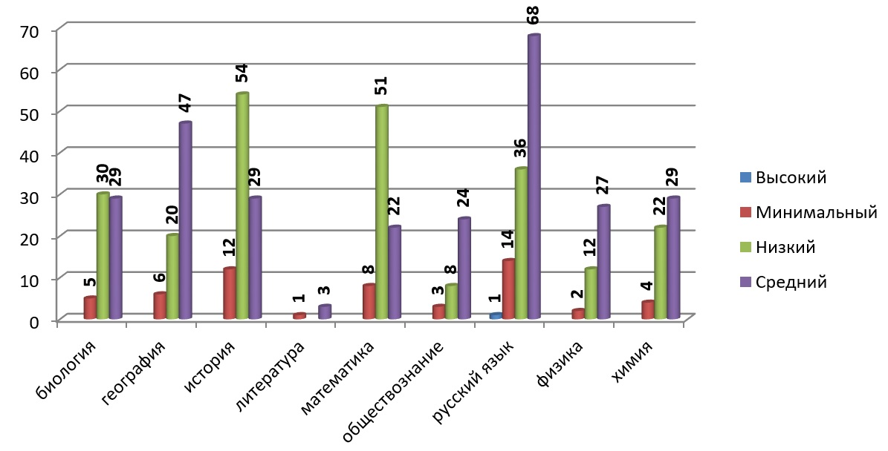
Распределение учителей по уровням ПК
мобильные устройства;
умные датчики и интернет вещей;
технологии, основанные на определении местоположения;
аутентификация, авторизация и идентификация;
аналитика и визуализация больших данных;
доступность вычислительных ресурсов по запросу;
продвинутые интерфейсы взаимодействия человека и компьютера;
машинное обучение.

Slide 10
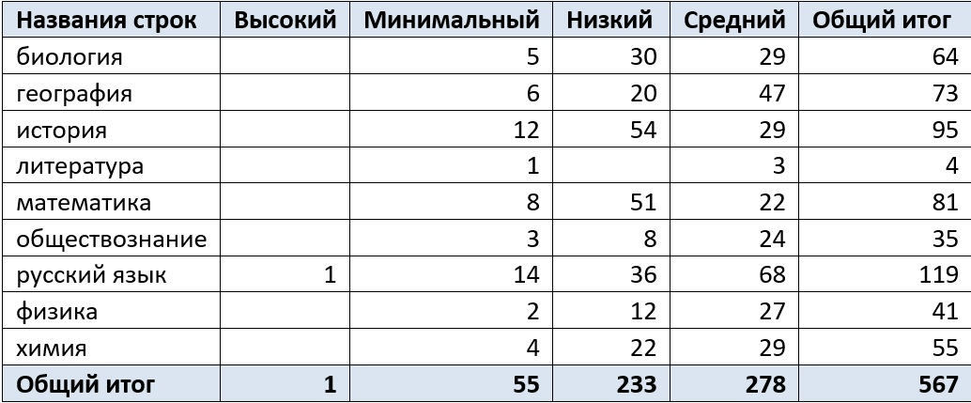
Распределение учителей по уровням ПК
мобильные устройства;
умные датчики и интернет вещей;
технологии, основанные на определении местоположения;
аутентификация, авторизация и идентификация;
аналитика и визуализация больших данных;
доступность вычислительных ресурсов по запросу;
продвинутые интерфейсы взаимодействия человека и компьютера;
машинное обучение.

Slide 11
График проведения федеральной оценки предметных и методических компетенций в 2022 году
Этап | Срок проведения | Оцениваемые компетенции | Предметы
1 этап: апрель | 12.04.2022 – 15.04.2022 | методические (учителя-методисты) 23 чел. (-5) | русский язык, математика, физика, химия, биология, литература, история, обществознание, география, информатика
 | 18.04.2022 – 20.04.2022 | предметные и методические (учителя-слушатели курса «Школа современного учителя. Развитие функциональной грамотности») 353 чел. (-70) | русский язык, математика, физика, химия, биология, литература, история, обществознание, география
2 этап: август – сентябрь | 23.08.2022 – 30.08.2022 | методические (учителя-методисты) 23 чел. | технология, иностранный язык (английский, немецкий, французский), учителя начальной школы
 | 20.09.2022 – 23.09.2022 | предметные и методические (учителя) 160 чел. | учителя начальной школы, информатика, технология, иностранный язык (английский, немецкий, французский)
мобильные устройства;
умные датчики и интернет вещей;
технологии, основанные на определении местоположения;
аутентификация, авторизация и идентификация;
аналитика и визуализация больших данных;
доступность вычислительных ресурсов по запросу;
продвинутые интерфейсы взаимодействия человека и компьютера;
машинное обучение.

Slide 12
КОЛИЧЕСТВО ОБУЧЕННЫХ ПО МОДУЛЬНОМУ ОБУЧЕНИЮ
мобильные устройства;
умные датчики и интернет вещей;
технологии, основанные на определении местоположения;
аутентификация, авторизация и идентификация;
аналитика и визуализация больших данных;
доступность вычислительных ресурсов по запросу;
продвинутые интерфейсы взаимодействия человека и компьютера;
машинное обучение.

Slide 13
УЧЕБНЫЙ ПЛАН
профессиональной переподготовки специалистов по направлению
«Биология: теория и методика преподавания в образовательной организации»
Цель: профессиональная переподготовка специалистов
Категория слушателей: специалисты с высшим профессиональным образованием
Срок обучения: 252 часа
Форма обучения: очная (с отрывом от работы), очно-заочная (без отрыва от работы)
Режим занятий: 6 - 8 часов в день (аудиторно)
мобильные устройства;
умные датчики и интернет вещей;
технологии, основанные на определении местоположения;
аутентификация, авторизация и идентификация;
аналитика и визуализация больших данных;
доступность вычислительных ресурсов по запросу;
продвинутые интерфейсы взаимодействия человека и компьютера;
машинное обучение.
№ п/п | Наименование дисциплины | Объем учебных часов |  |  |  |  | Распределение часов по сессиям |  |  | Форма контроля
 |  | Всего | Из них аудиторных часов |  |  | самостоятельная работа | 1 сессия | 2 сессия | 3 сессия
 |  |  | Всего аудиторных | лекции | практические
1 | Базовая часть | 62 | 48 | 26 | 22 | 14 | 18 | 12 | 18
Раздел I. Нормативно-правовой
1.1 | Нормативно-правовое обеспечение образовательной деятельности в Российской Федерации | 8 | 6 | 4 | 2 | 2 | 6 |  |  | зачет

Slide 14
№ п/п | Наименование дисциплины | Объем учебных часов |  |  |  |  | Распределение часов по сессиям |  |  | Форма контроля
 |  | Всего | Из них аудиторных часов |  |  | самостоятельная работа | 1 сессия | 2 сессия | 3 сессия
 |  |  | Всего аудиторных | лекции | практические
Раздел II.Психолого-педагогический
2.1 | Организация воспитательной работы по ФГОС ООО нового поколения | 8 | 6 | 4 | 2 | 2 |  | 6 |  | зачет
2.2 | Функциональная грамотность педагога | 8 | 6 | 2 | 4 | 2 | 6 |  |  | зачет
2.3 | Основы педагогики и психологии | 8 | 6 | 4 | 2 | 2 |  | 6 |  | зачет
2.4 | Профессиональная компетентность и культура личности учителя как условие успешной педагогической деятельности | 10 | 8 | 4 | 4 | 2 |  |  | 8 | экзамен
2.5 | ИКТ-компетентность педагога в цифровой образовательной среде | 12 | 10 | 4 | 6 | 2 |  |  | 10 | экзамен
2.6 | Методология и методы психолого-педагогического исследования | 8 | 6 | 4 | 2 | 2 | 6 |  |  | зачет
II | Профильная часть | 178 | 86 | 32 | 54 | 12 | 58 | 58 | 50
Раздел III. Предметно-методическая деятельность
3.1 | Теория и методика преподавания биологии | 36 | 34 | 12 | 22 | 2 | 12 | 10 | 12 | экзамен
3.2. | Методика и практикумы подготовки обучающихся к государственной итоговой аттестации в формате ОГЭ и ЕГЭ по биологии | 14 | 12 | 8 | 4 | 2 | 12 |  |  | экзамен
3.3 | Преподавание общей биологии на профильном уровне в старшей школе | 26 | 24 | 8 | 16 | 2 | 10 | 14 |  | экзамен
3.4 | Решение задач по генетике | 12 | 10 | 4 | 6 | 2 |  | 10 |  | экзамен
3.5 | Производственная практика в школе | 82 |  |  |  |  | 24 | 24 | 34
3.6 | Защита производственной практики | 8 | 4 |  | 4 | 4 |  |  | 4 | зачет
IV | Подготовка и защита аттестационных работ | 12 | 12 |  | 12 |  |  |  | 12
4.1 | Консультация | 4 | 4 |  | 4 |  |  |  | 4
4.2 | Защита аттестационных работ | 8 | 8 |  | 8 |  |  |  | 8 | защита
Итого: |  | 252 | 148 | 58 | 114 | 26 | 76 | 70 | 80
Количество экзаменов: |  |  |  |  |  |  | 1 | 2 | 3 | 6
Количество зачетов: |  |  |  |  |  |  | 3 | 2 | 1 | 6
мобильные устройства;
умные датчики и интернет вещей;
технологии, основанные на определении местоположения;
аутентификация, авторизация и идентификация;
аналитика и визуализация больших данных;
доступность вычислительных ресурсов по запросу;
продвинутые интерфейсы взаимодействия человека и компьютера;
машинное обучение.

Slide 15
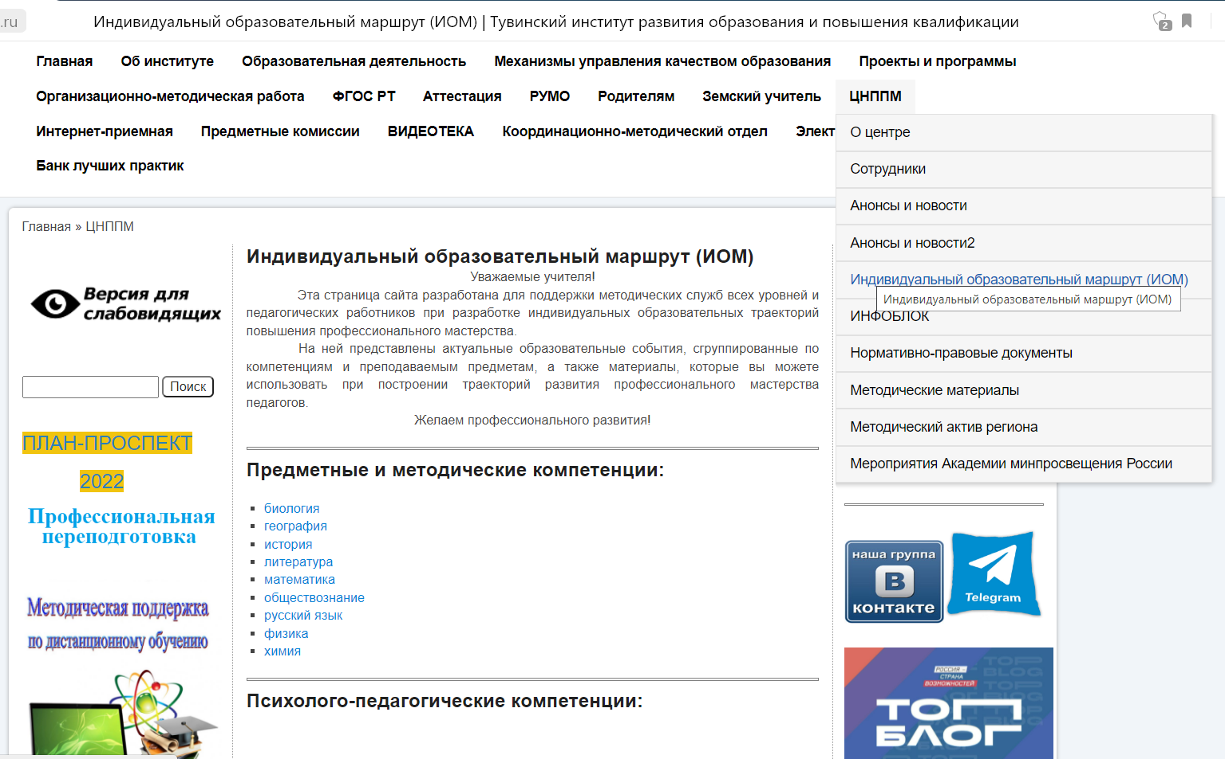
МЕТОДИЧЕСКАЯ ДЕЯТЕЛЬНОСТЬ
мобильные устройства;
умные датчики и интернет вещей;
технологии, основанные на определении местоположения;
аутентификация, авторизация и идентификация;
аналитика и визуализация больших данных;
доступность вычислительных ресурсов по запросу;
продвинутые интерфейсы взаимодействия человека и компьютера;
машинное обучение.
https://ipktuva.ru/?q=content/individualnyy-obrazovatelnyy-marshrut-iom

Slide 16
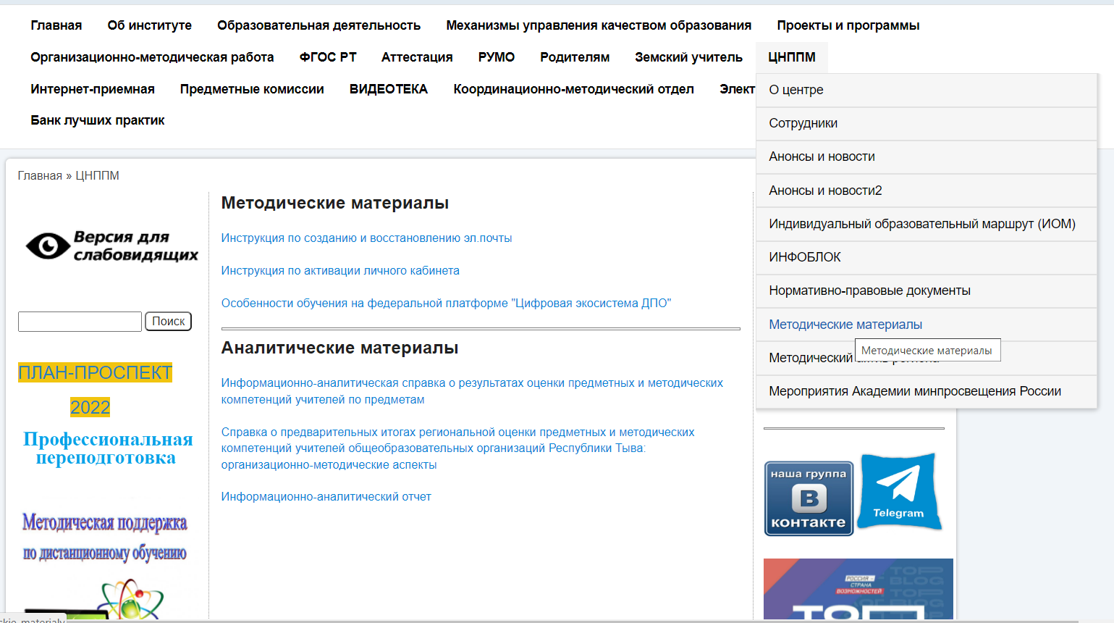
МЕТОДИЧЕСКАЯ ДЕЯТЕЛЬНОСТЬ
мобильные устройства;
умные датчики и интернет вещей;
технологии, основанные на определении местоположения;
аутентификация, авторизация и идентификация;
аналитика и визуализация больших данных;
доступность вычислительных ресурсов по запросу;
продвинутые интерфейсы взаимодействия человека и компьютера;
машинное обучение.
https://ipktuva.ru/?q=content/metodicheskie-materialy

Slide 17
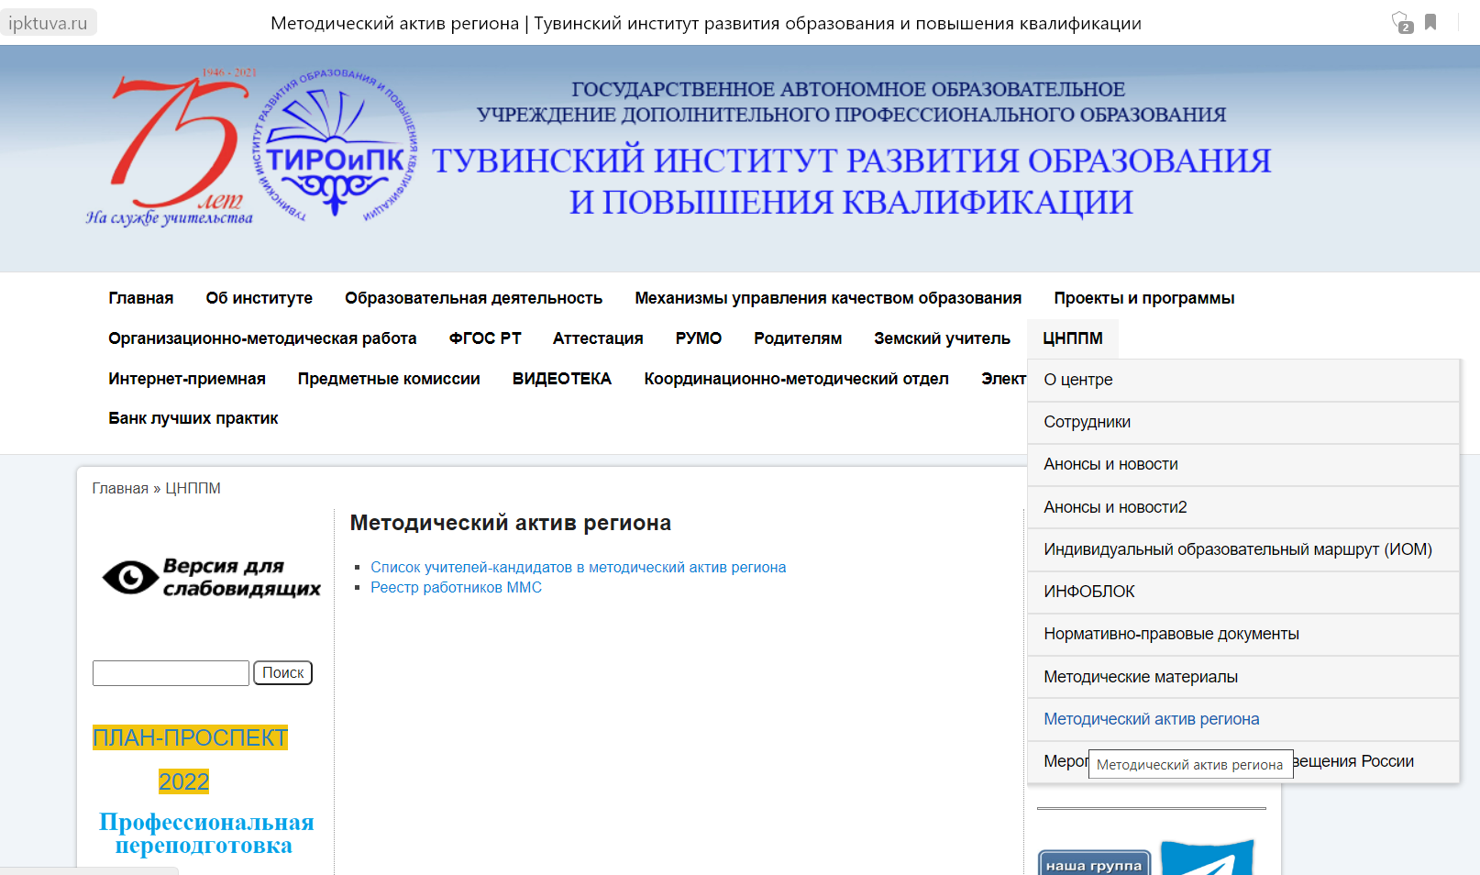
МЕТОДИЧЕСКАЯ ДЕЯТЕЛЬНОСТЬ
мобильные устройства;
умные датчики и интернет вещей;
технологии, основанные на определении местоположения;
аутентификация, авторизация и идентификация;
аналитика и визуализация больших данных;
доступность вычислительных ресурсов по запросу;
продвинутые интерфейсы взаимодействия человека и компьютера;
машинное обучение.
https://ipktuva.ru/?q=content/metodicheskiy-aktiv-regiona

Slide 18
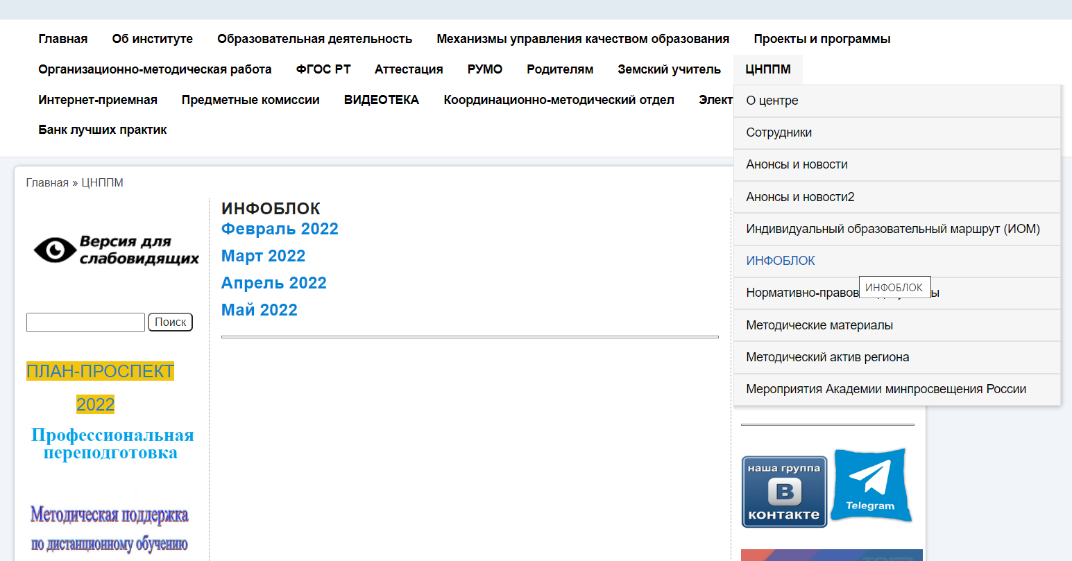
МЕТОДИЧЕСКАЯ ДЕЯТЕЛЬНОСТЬ
мобильные устройства;
умные датчики и интернет вещей;
технологии, основанные на определении местоположения;
аутентификация, авторизация и идентификация;
аналитика и визуализация больших данных;
доступность вычислительных ресурсов по запросу;
продвинутые интерфейсы взаимодействия человека и компьютера;
машинное обучение.
https://ipktuva.ru/?q=content/infoblok

Slide 19
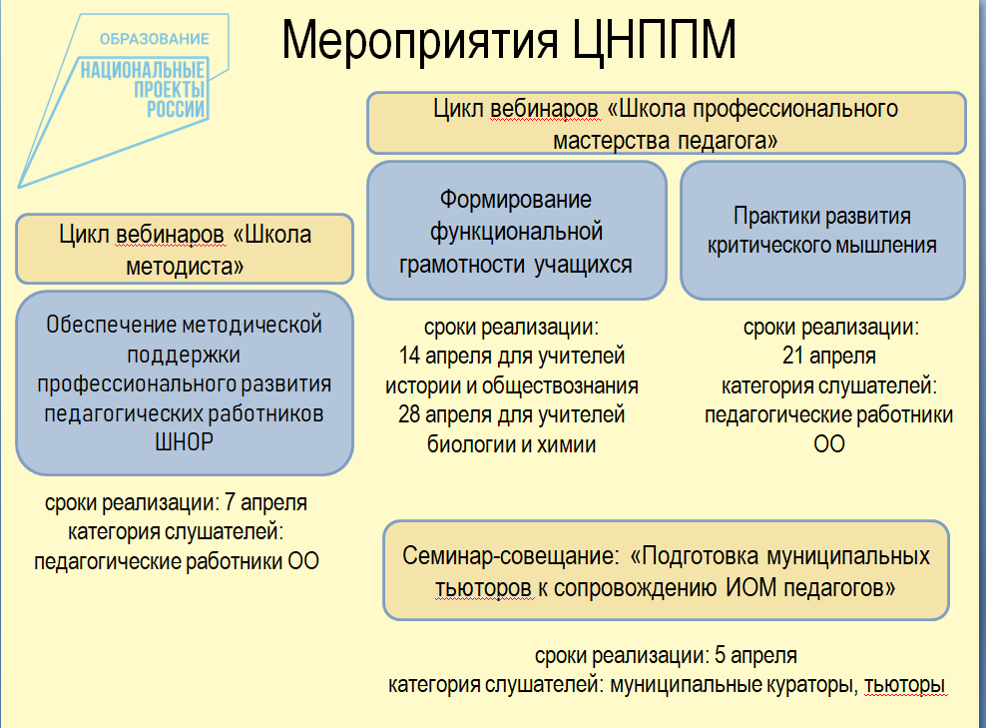
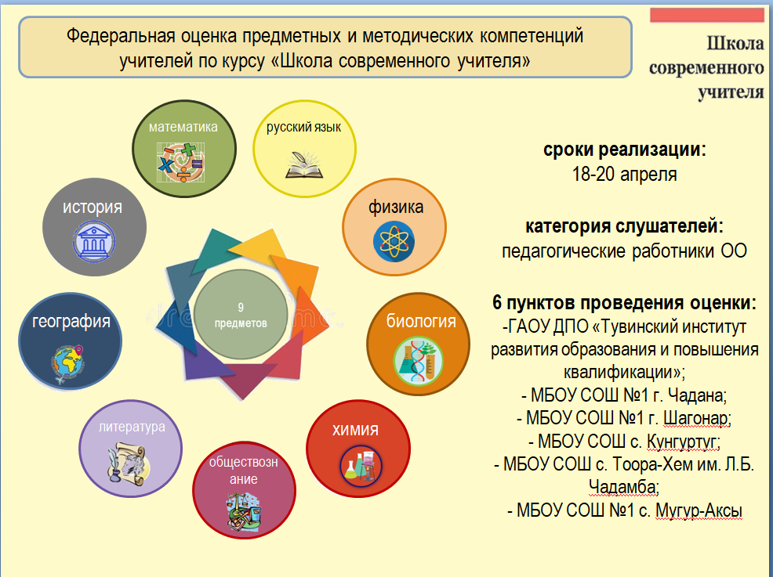
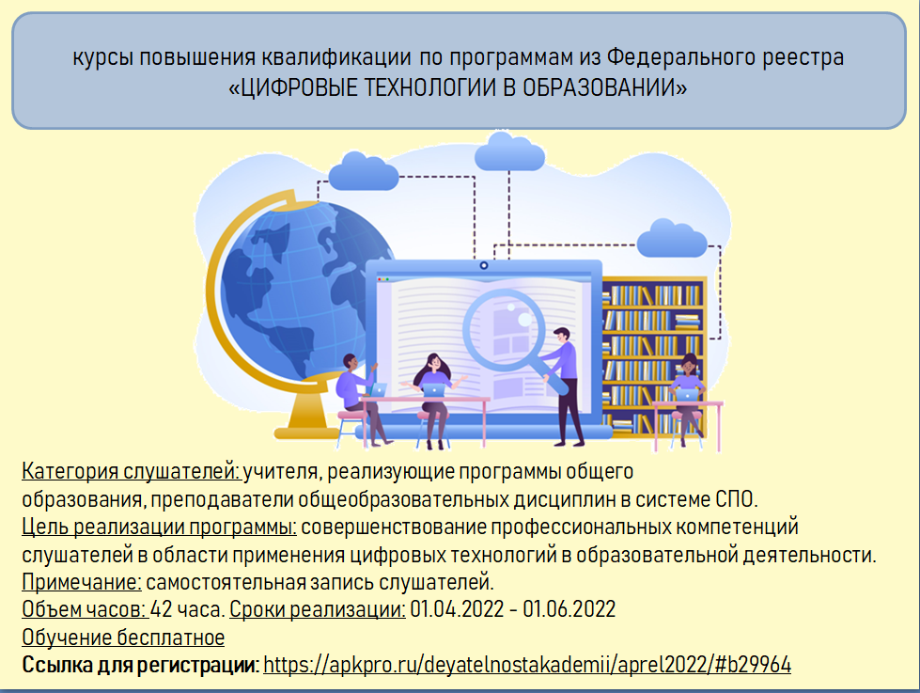
мобильные устройства;
умные датчики и интернет вещей;
технологии, основанные на определении местоположения;
аутентификация, авторизация и идентификация;
аналитика и визуализация больших данных;
доступность вычислительных ресурсов по запросу;
продвинутые интерфейсы взаимодействия человека и компьютера;
машинное обучение.
ИнфоБлок ЦНППМ

Slide 20
Благодарим за внимание!
мобильные устройства;
умные датчики и интернет вещей;
технологии, основанные на определении местоположения;
аутентификация, авторизация и идентификация;
аналитика и визуализация больших данных;
доступность вычислительных ресурсов по запросу;
продвинутые интерфейсы взаимодействия человека и компьютера;
машинное обучение.

